Slide 1
Curso: prevención de delitos y responsabilidades administrativas Tribunal Electoral de Tabasco Villahermosa, Tabasco, 22 de febr. ero de 2024
Dr. Alonso Vázquez Moyers
Escuela Judicial Electoral

Slide 2
El Derecho Sancionador en Materia Electoral
El Derecho
Sancionador en Materia Electoral

Slide 3
El Derecho Sancionador en Materia Electoral
Marco normativo de la potestad sancionadora electoral
CPEUM
Artículos 41, base III, Apartado D; 73, fracción XXI; 109, fracción III y 113, párrafo primero.
Cofipe
Abrogado
Lgipe
Artículos 108, 118.1, inciso w, y Libro Séptimo (340 al 378)
Libro Octavo (440 al 493)
Reglamento de Quejas y Denuncias del INE
Acuerdo INE/CG191/2014
Aprobado en sesión de 7 de octubre de 2014
Publicado en el DOF el 27 de octubre de 2014
Modificaciones: Acuerdo INE/CG407/2017
El anterior Reglamento de Quejas y Denuncias del IFE
se había expedido mediante Acuerdo CG192/2011
modificado por el Acuerdo CG246/2011

Slide 4
El Derecho Sancionador en Materia Electoral
Principios aplicables al DSE
El principio es un estándar que ha de ser observado, no porque favorezca o asegure una situación económica, política o social que se considera deseable, sino porque es una exigencia de la justicia, la equidad o alguna otra dimensión de la moralidad.
Dworkin, Ronald, Los derechos en serio, Barcelona, Ariel, p. 72.
Dispositivo e inquisitivo
Prohibición de excesos
Principios del Derecho Sancionador Electoral
Tipicidad
Exhaustividad
Legalidad
Concentración, inmediatez y celeridad

Slide 5
El Derecho Sancionador en Materia Electoral
Principios del derecho penal aplicables al DSE
Irretroactividad de la ley
(Non reformatio in pejus)
Presunción de inocencia (in dubio pro reo)
Non bis in idem
Los principios contenidos y desarrollados por el derecho penal, le son aplicables mutatis mutandis, al derecho administrativo sancionador electoral, porque ambos son manifestaciones del ius puniendi estatal. Estos principios deben adecuarse en lo que sean útiles y pertinentes a la imposición de sanciones administrativas y siempre que no se opongan a las particularidades de éstas.
Tesis XLV/2002 del TEPJF

Slide 6
El Derecho Sancionador en Materia Electoral
Procedimientos sancionadores electorales
Pueden definirse como la secuencia de actos, trámites y diligencias realizados por la autoridad administrativa electoral competente, para conocer, sustanciar y resolver acerca de las irregularidades en que hubiesen incurrido los sujetos obligados en los términos de la legislación electoral aplicable.
La autoridad debe realizar esta actividad mediante la investigación de los hechos correspondientes y la valoración de los medios de prueba que obren en el expediente del caso.

Slide 7
Bienes tutelados y límites
Bienes tutelados: formación de voluntad colectiva; competencia equitativa (neutralidad)
Quienes | Cuándo (límites temporales) | Qué (límites discursivos)
Partidos políticos | Precampañas/campañas Veda electoral | Violencia
Funcionarios públicos/gobiernos | Proceso electoral | Apoyo, no apoyo o posicionamiento
Organizaciones empresariales | Proceso electoral | Apoyo, no apoyo o posicionamiento
Observadores electorales | Proceso electoral | Apoyo, posicionamiento, no apoyo

Slide 8
El concepto de burocracia en Weber
Consiste en una organización continua de funciones (cargos) oficiales limitados por reglas.
Cada cargo tiene un grupo de competencias limitado.
Los cargos están organizados de manera jerárquica
Los cargos llevan aparejados unas cualificaciones técnicas que requieren de preparación o formación específica
Los funcionarios (6) que ocupan estos cargos no son propietarios de los mismos, no los pueden vender ni heredar ni dejar en herencia, tampoco son dueños del material que usan en su trabajo.
Todos los actos administrativos están regulados por normas escritas.
Los funcionarios ocupan sus cargos tras haber superado un proceso de selección en el que han tenido en cuenta sus capacidades y no por adscripción a un determinado grupo social o por clientelismo.
Los ascensos a posiciones superiores dependen de su competencia demostrada y de su antigüedad en la organización.
Tienen como principal o única fuente de ingresos el salario que reciben según su posición en la organización.
Barajas Martínez, Juan Carlos. S/F. La Burocracia según Max Weber. Disponible en: http://sociologiadivertida.blogspot.com/2016/03/i-la-burocracia-segun-max-weber.html

Slide 9
La importancia de los perfiles
Las instituciones que busquen la adecuada gestión del factor humano, deben contar con un sólido sistema de recursos humanos. Para ello, han de adoptar políticas y prácticas coherentes que comprendan, al menos, siete subsistemas vinculados con el manejo de personal:
La planificación;
La organización del trabajo (diseño de puestos y de perfiles);
La gestión del empleo (incorporación, movilidad, desvinculación);
La gestión del rendimiento (planificación, evaluación);
La gestión de la compensación (retribución monetaria y no monetaria);
La gestión del desarrollo (promoción y carrera, aprendizaje individual y colectivo); y
La gestión de las relaciones humanas y sociales (clima laboral, relaciones laborales, políticas sociales).
Una estrategia adecuada de recursos humanos, debe partir de la planeación integral y del conocimiento de lo que la institución ha de pedirle a cada puesto.
Parte fundamental de esta estrategia, es el diseño de los perfiles idóneos para que las personas más aptas, capaces y competentes, desempeñen los cargos públicos con base en el mérito y la excelencia.
Francisco Longo. Mérito y Flexibilidad. Citado por Miguel Ángel Gutiérrez Salazar. 2017. “La importancia de contar con perfiles profesionales basados en el mérito”, en Hechos y derechos número 42, noviembre de 2017. Disponible en: https://revistas.juridicas.unam.mx/index.php/hechos-y-derechos/article/view/11761/13583

Slide 10
Actores politicos relevantes
¿Quiénes son?
Partidos Políticos
Funcionari@s públicos
Funcionari@s de casilla
Ministros de culto
Fedatarios públicos
Medios de comunicación

Slide 11
¿Qué es la acción política?
Comportamiento público y ética
¿Hasta dónde un actor político debe manifestar preferencias electorales?
Comportamiento político y límites
¿Qué actores políticos deben manifestar preferencias?

Slide 12
“Endorsement”
La conjunción entre plataformas electorales, partidos políticos y medios de comunicación
https://www.youtube.com/watch?v=Jqc1iJzPrhU

Slide 13
SUP-JE-34/2018
Comunicación y propaganda: medidas reparatorias

Slide 14
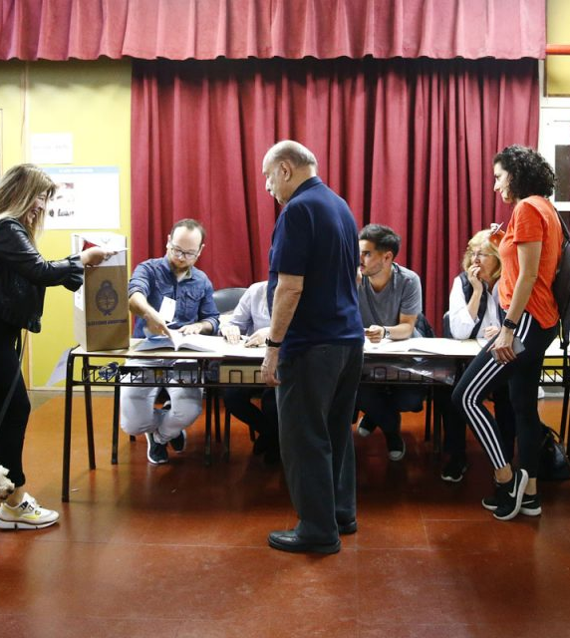
SUP-REP-494/2021
Los observadores electorales y la neutralidad

Slide 15
Ética de la responsabilidad
Gobernantes (e intelectuales, según Max Weber): acción política que tiene que ir acompañada de sentido de responsabilidad y mesura.
La mayor felicidad posible para el mayor número de personas.
Una acción inicialmente mala, puede estar justificada por sus consecuencias, si contribuyen al bien general.

Slide 16
Ética de la justificación de la relación medios-fines
La ética de la responsabilidad juzga la acción con base en las consecuencias previstas como probables. Tensiona con la ética de la convicción, en donde es más importante el logro de los fines, sin importar las consecuencias.

Slide 17
Ética individual y el problema de la democracia
El imperativo categórico
La ciudadanía democrática: la obediencia a la ley.
¿Cuándo es justificable desobedecer la ley?
Persona y significación.
¿y las estructuras sociales?

Slide 18
Delitos cometidos por funcionarios electorales

Slide 19
Reglas generales
Ofensa simple
Delitos de mera actividad
Tipos cerrados
Consumación instantánea
Monosubjetivos
De propia mano
Todos se cometen durante la jornada electoral

Slide 20
Delitos cometidos por funcionarios partidistas o candidatos/as
Ofensa compleja
Delitos de mera actividad
Tipos cerrados
Consumación instantánea
Monosubjetivos
De propia mano

Slide 21
Delitos cometidos por Servidores/as públicas
Ofensa compleja
Delitos de mera actividad
Tipos cerrados
Consumación instantánea
Monosubjetivos
De propia mano

Slide 22
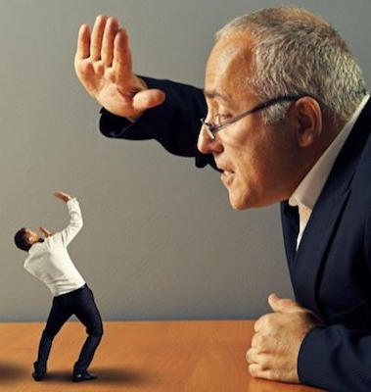
Coacción o amenaza
Dirigida a subordinados
Para la participación en eventos proselitistas, de precampaña o campaña, para que voten o se abstengan de votar

Slide 23
Sujeto: funcionario competente Condicionar: a:
Prestación de Servicios públicos
Cumplimiento de porgramas gubernamentales
Otorgamiento de concesiones, permisos, licencias, autorizaciones, franquicias, exenciones o realización de obras públicas.
Emisión del sufragio en favor de precandidato, candidata/o, partido, coalición, astenció o compormismo de no votar.

Slide 24
Destine, utilice o permita que se utilice de manera ilegal
Fondos, bienes o servicios que tenga a su disposición, en virtud de su cargo
Al apoyo o perjuicio de un precandidato, partido político, coalició, agrupación política o candidato.
Quedan a salvo las penas por peculado.

Slide 25
Proporcione apoyo o preste algún servicio
A:
Precandidato
Partido político
Coalición
Agrupación política
Por sí o mediante sus subordinados
En horarios laborales.

Slide 26
Solicite aportaciones de dinero o en especie
A:
Subordinados
(por cualquier medio)
Para:
Apoyar a un precanidadto, candidato, partido político, coalición o agrupación política

Slide 27
Se abstenga de entregar o niegue (sin causa justificada)
A:
Autoridad electoral competente
Información solicitada relacionada con funciones de fiscalización

Slide 28
Use o permita el uso de:
Recursos públicos
Bienes
Fondos
Servicios
Beneficios relacionados con programas sociales
Con la finalidad de:
Incididir en el electorado para posicionarse o posicionar a distinta servidora o servidor pública, precanidadata, aspitrate a candidato independiente, candidata/o, partido político o coalición

Slide 29
2020, © Derechos Reservados a favor del
Tribunal Electoral del Poder Judicial de la Federación
Podrá utilizarse como cita de textos sin alteraciones, señalando la fuente y con la siguiente leyenda:
Escuela Judicial Electoral. 2020. “Sistema probatorio en los diversos procedimientos en materia electoral”, material didáctico de apoyo para la capacitación. México: Tribunal Electoral del Poder Judicial de la Federación.
Queda prohibida su reproducción parcial o total sin autorización.
www.te.gob.mx
www.te.gob.mx/eje/
Facebook: Escuela Judicial Electoral
Twitter e Instagram: @TEPJF_EJE

